Slide 1
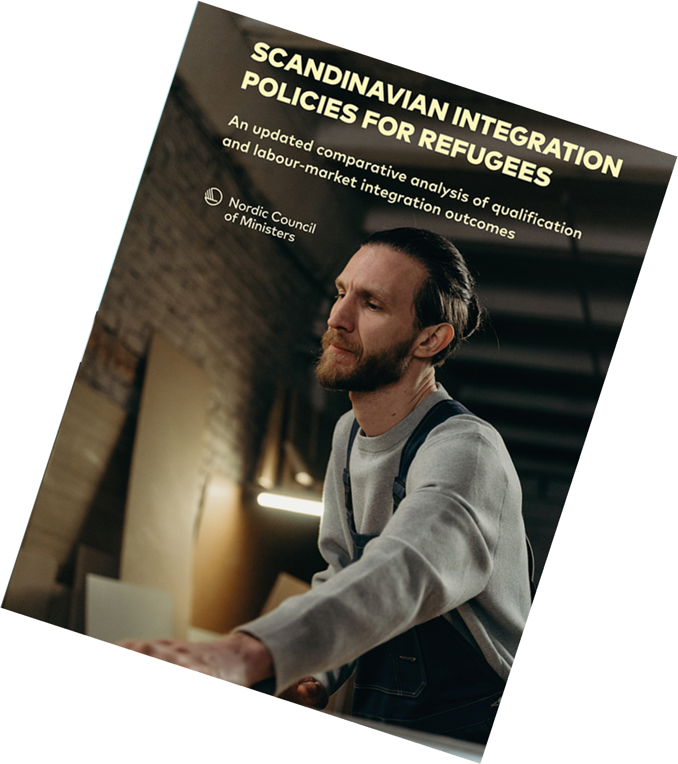
Flyktingars etablering på arbetsmarknaden i Sverige, Norge och Danmark
Vilde Hernes (NIBR), Iben Bolvig (VIVE) & Linus Liljeberg

Slide 2
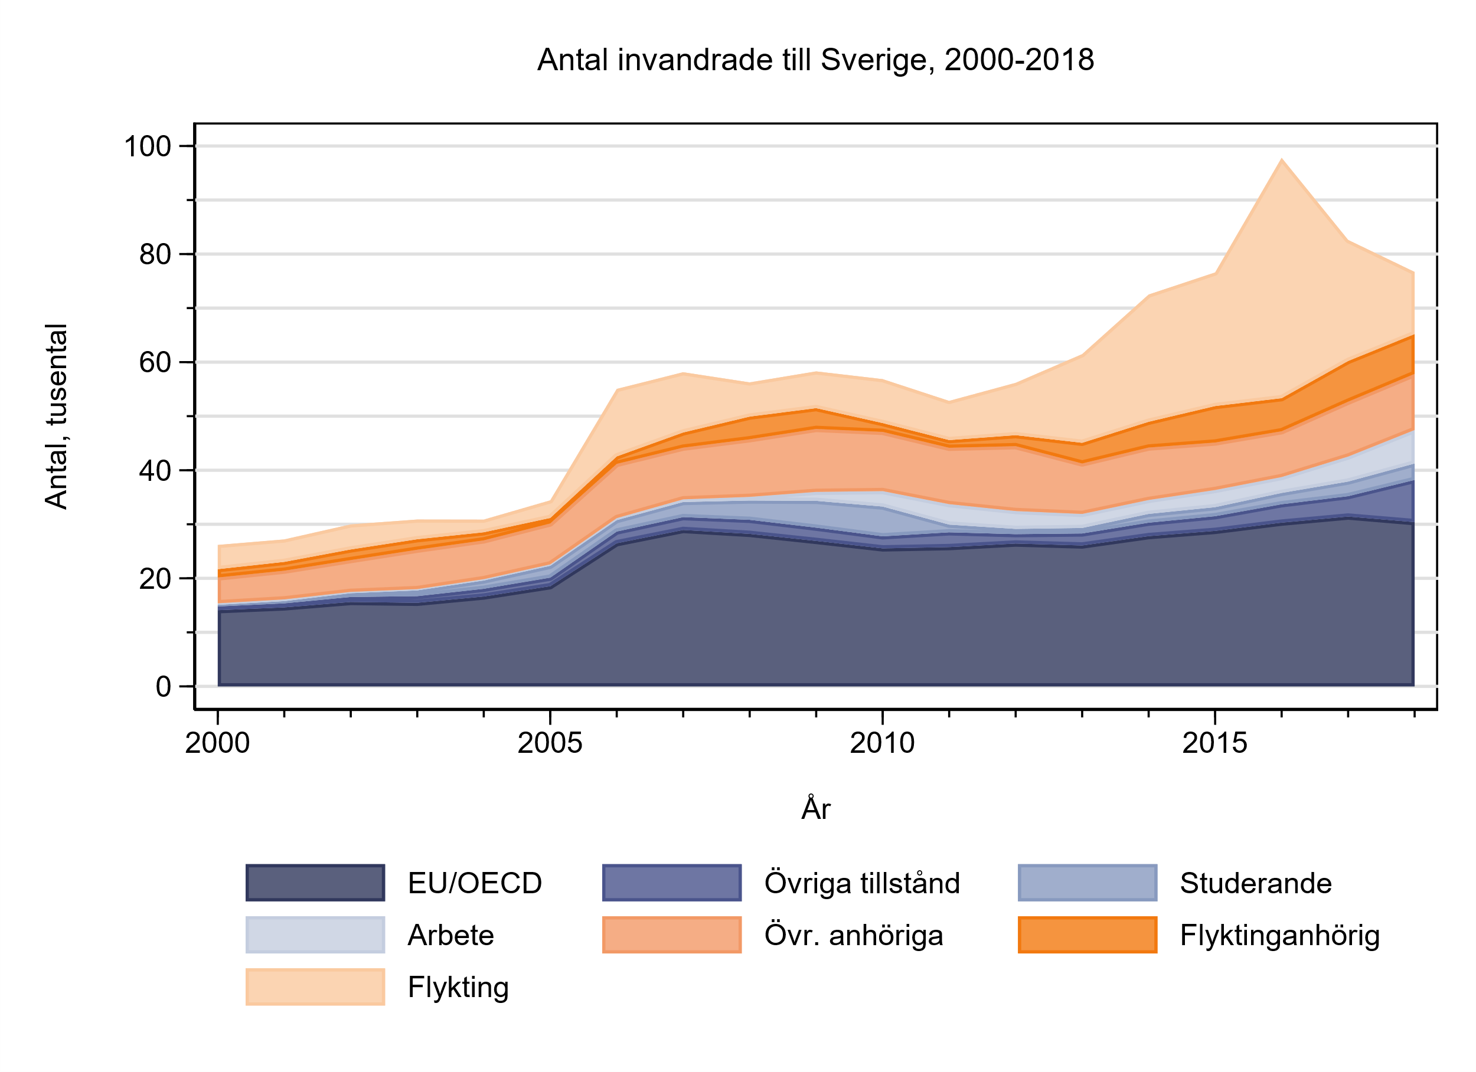
Vad är bidraget i den här studien?
Sverige, Norge och Danmark är stora mottagare av asylsökande, och har liknande arbetsmarknader
Flyktingar/anhöriga blir kvar
Tids- och resurskrävande etableringsprocess
Liknande hinder, samma typ av etableringsinsatser - men skillnader i användning

Slide 3

Vad studerar vi?
Flyktingar och anhöriga 20-55 år, som deltagit i etableringsinsatser 2008-2019
Fokus på…
Arbetspraktik
Reguljär utbildning
Subventionerade anställningar
Arbetsinkomster och sysselsättning

Slide 4
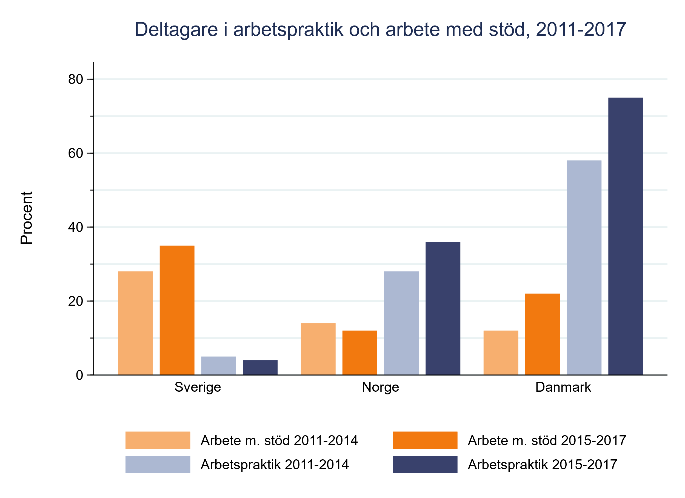
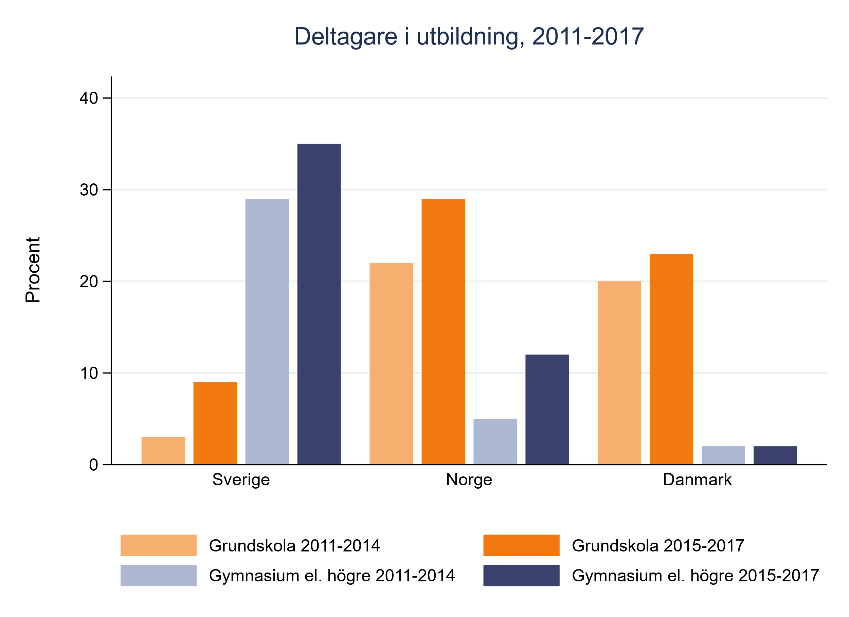
Skillnader i insatser?

Slide 5
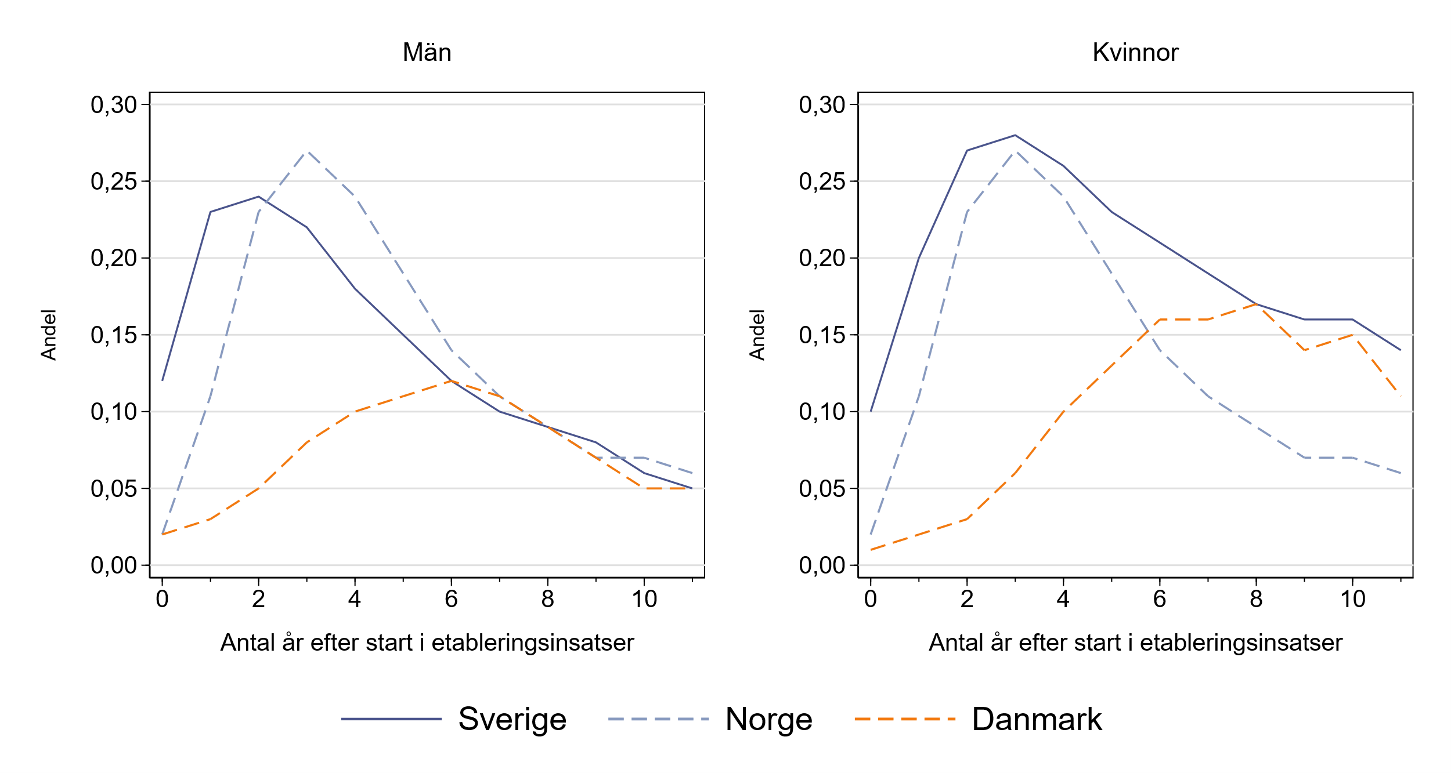
Deltagande i reguljär utbildning

Slide 6
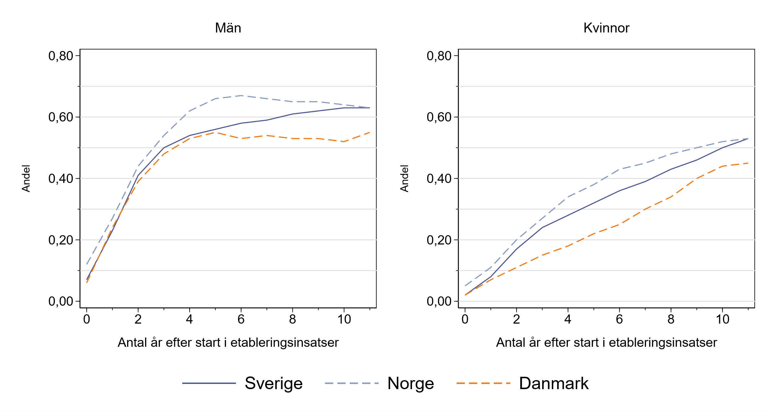
Sysselsättning

Slide 7
Sammanfattning
DK (arbetspraktik), SE (mer utb., arbete med stöd), NO (fler i lägre utb.)
Utbildning på gymnasienivå eller högre: viss inlåsning på kort sikt, men korrelerar med sysselsättning på lång sikt
Arbete med stöd går oftast till män
Arbete med stöd korrelerar med mer stabil sysselsättning och högre inkomster på lång sikt
Långsam etablering – relativt låg sysselsättning även efter 10 år, Danmark lägre än Sverige och Norge
Låga inkomster även bland sysselsatta – särskilt bland kvinnor
Utfall i Sverige och Norge ganska lika – det går ”sämre” i Danmark

